Slide 1
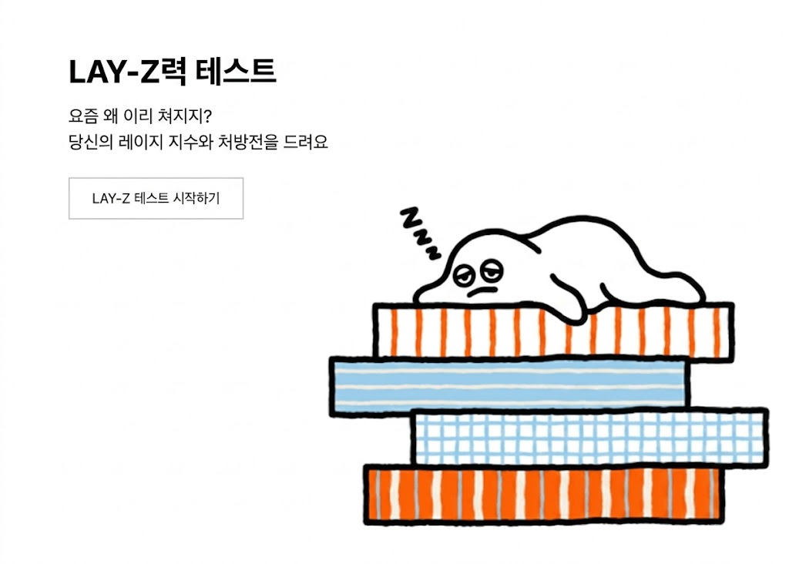
썸네일 예시
Mbti 테스트
LAY-Z력 테스트

Slide 2
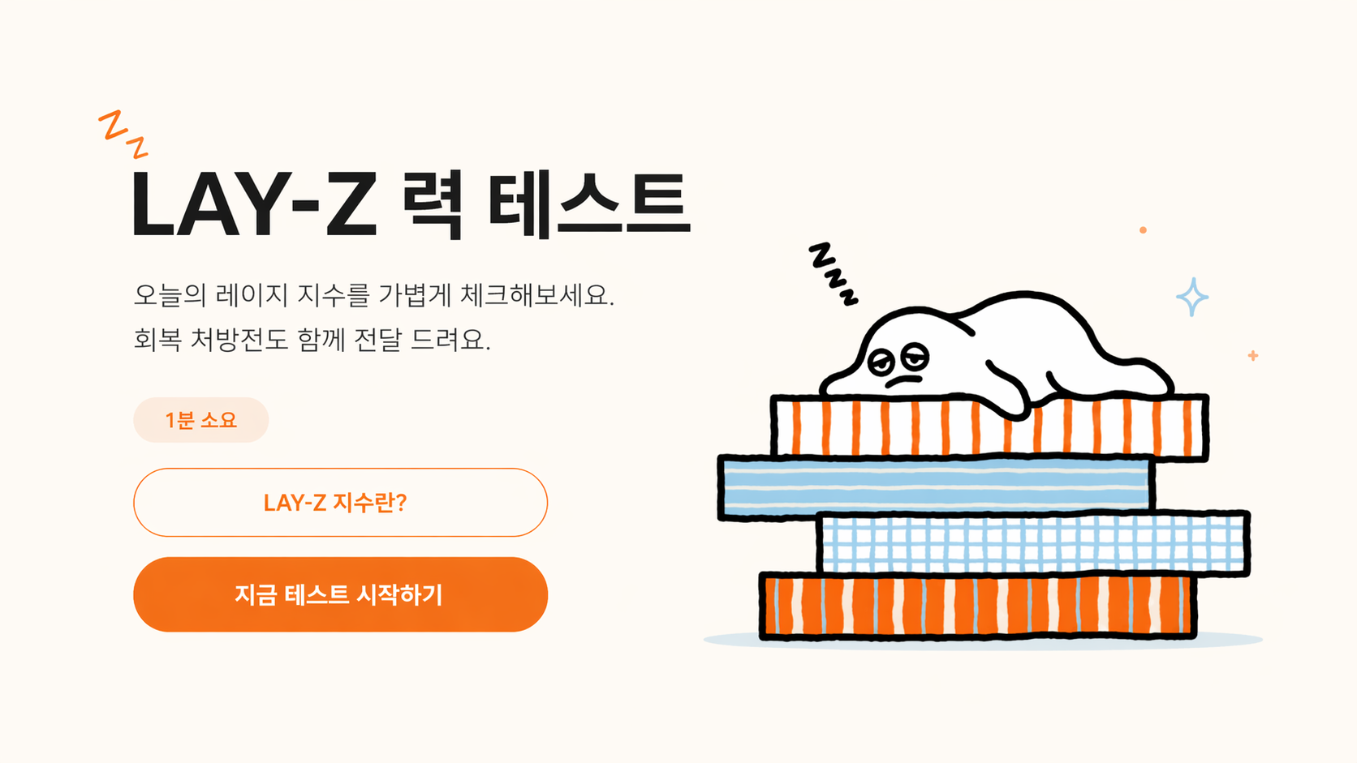
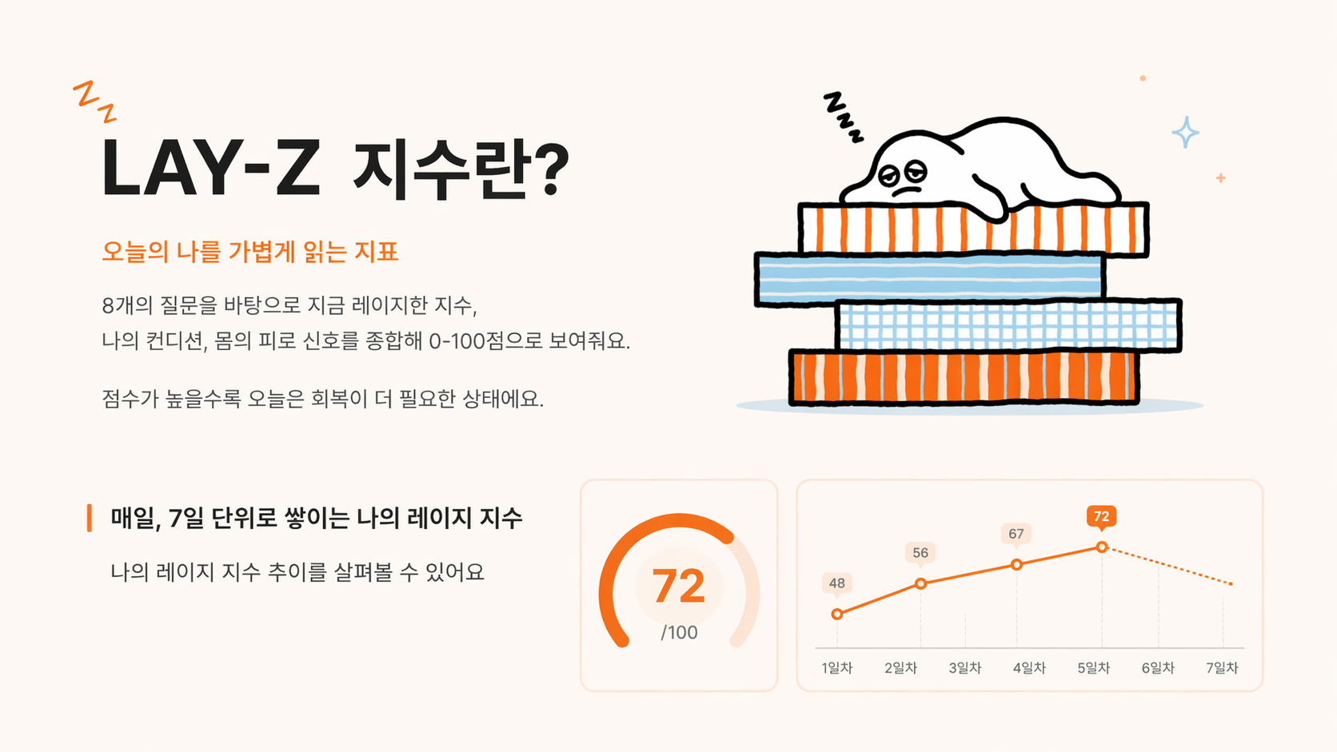
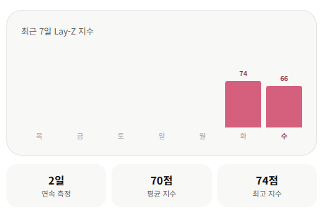
레이지 지수란? < 버튼 선택 시 노출 화면 예시
대문 화면 예시
X
해당 화면 필수 포함 내용
‘n’분 소요
‘lay-z’ 지수란? 버튼
테스트 시작하기 버튼
해당 화면 필수 포함 내용
‘뒤로가기‘ 혹은 창닫기 버튼
레이지 지수가 뭔지 간략 소개
7일 단위로 쌓인다는 간략 소개

Slide 3
게으름 테스트
Lay-Z 력
“오늘 왜 이리 쳐지지? ㅠㅠ”
목적 : 오늘의 레이지력(레이지 지수)테스트
목표 : 재방문형 DTC 장치로 DB확보 / 하루하루 컨디션 체크형
질문할 유형 목록
자연스럽게 확보할 DB 목록
이 네 개가 DB확보
<CRM 활용형
1
기상 직후 행동
침대 체류형/ 즉시 이탈형
뻐근한 신체 부위
허리/어깨/목 민감형/혹은 이상 없음 형
2
3
선호하는 회복 방식/유형
수면 예민형/ 무감각 버팀형 등
4
수면량/수면회복감
수면 부족형/ 수면질 저하형/ 수면 만족형
5
오전 멘탈 상태
얘네 네개는 그냥
DB목적 아니고 흥미 유발형 끼워팔기 질문
(위 네개랑 적절히 섞어서 내기)
6
요즘 집가면 바로 하는 행동
7
피곤할 때 나오는 말버릇
8
오늘 나를 피곤하게 하는 것은?

Slide 4
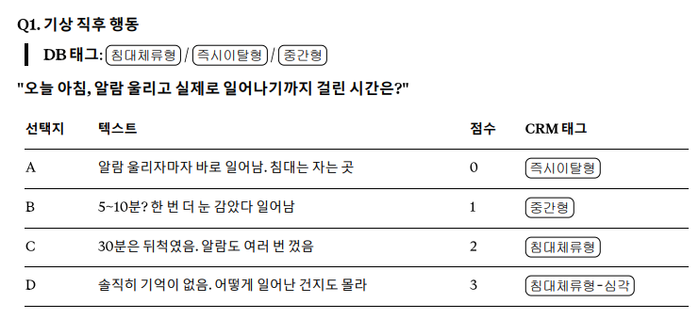
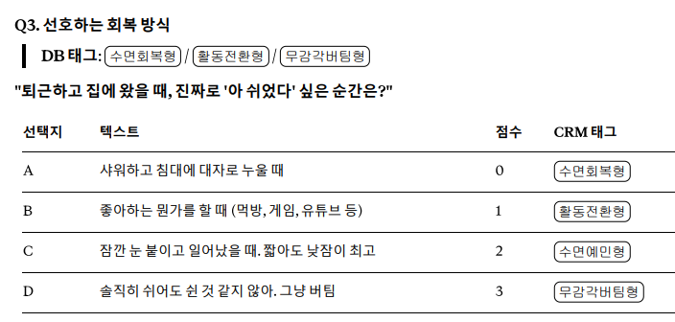
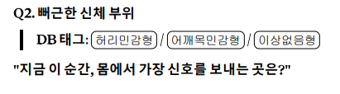
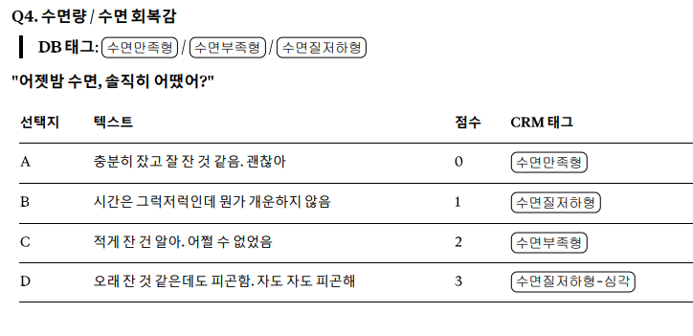
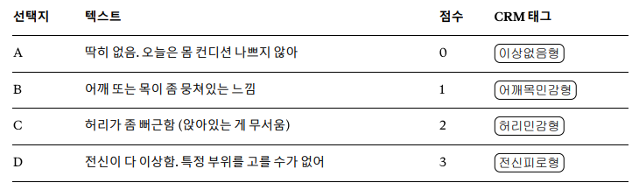

Slide 5
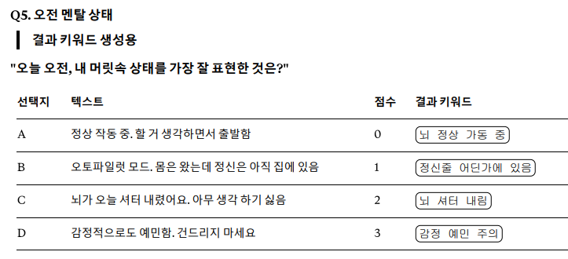
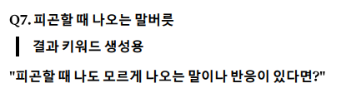
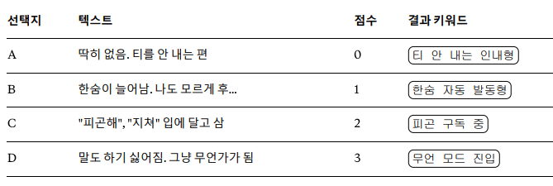
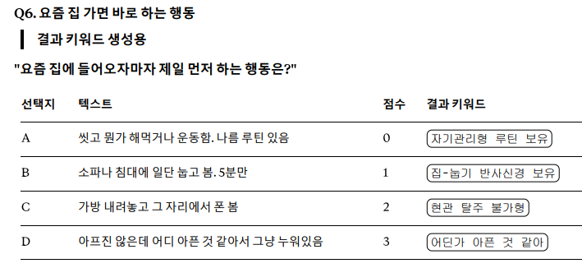
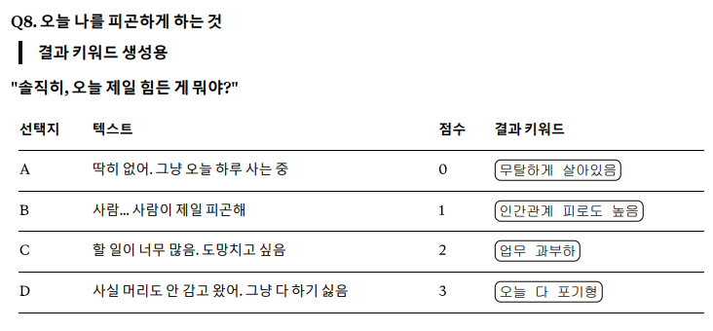

Slide 6
게으름 테스트
Lay-Z 력 결과:
‘레’전드 세요(Lay-Z지수 : 99)
: 게으름 아니고 방전에 가까우세요.
오늘은 의지보다 회복이 필요한 상태입니다.
점수(n점)
‘레’알 애매하세요..(Lay-Z지수 : 20~40)
: 눕기 직전은 아니신데..예 일단 파이팅 해보세요
‘레’디 완료형(Lay-Z지수 : 0~20)
: 드릉드릉.. 아직 할만 한 상태세요
내 상태 설명 줄글
#내 상태 키워드
#내 상태 키워드
#내 상태 키워드
#내 상태 키워드
#내 상태 키워드
Ex. 준비물 : 수면 안대
“잠이 오지 않아도 수면 안대를 착용하고 30분만 누워있어 보세요
(제품 추천은 안나오는걸루)
추천 행동 (구체적으로)
예를 들면 10분 이상 걷다 오기
★레이레이가 추천하는 일찍 자는 수면 가이드
다시 테스트하기
내 기록 확인하기

Slide 7
게으름 테스트
Lay-Z 력 결과:
점수(n점)
내 상태 설명 줄글
+ 내 게으름지수
한번에 보기
(일별로 취합된)
#내 상태 키워드
#내 상태 키워드
#내 상태 키워드
#내 상태 키워드
#내 상태 키워드
일
98
월
90
추천 행동 (구체적으로)
화
87
수
88
예를 들면 10분 이상 걷다 오기
★레이레이가 추천하는 일찍 자는 수면 가이드
오 내가 나아지고 있군
다시 테스트하기
내 기록 확인하기

